Slide 1
セントラルドグマ
セントラルドグマ
*mRNA: messenger RNA
① 転写
② プロセシング
③ 翻訳
DNA
（遺伝情報の本体）
未成熟型
*mRNA
成熟型*mRNA
(遺伝情報のコピー)
タンパク質
（機能発現因子）
DNAウイルス
核小体
複製
RNAウイルス
DNA
（セントラルドグマの例外）
tRNA
①
ウイルスRNA
(ウイルスの遺伝情報)
未成熟型
mRNA
細胞質
核内
②
逆転写
リボ
ソーム
タンパク質
成熟型mRNA
DNA
tRNA
遺伝情報を感染先
の細胞のDNAに組込む。
➂

Slide 2
転 写
ゲノムDNA（全遺伝情報）上の転写関連領域の概要
タンパク質
コード配列（黒）
タンパク質
非コード配列（白）
プロモーター
5’
3’
3’
5’
上流
転写開始点
下流
プロモーター： 転写の起こる場所（例； 神経組織･肝臓の細胞）、タイミング
（例； 発生期、夜間のみ）、および 強弱（量）を制御する領域。
転写過程の概要
外環境からの刺激
（光、温度変化など）
or
活性化
抑制
転写因子
転写開始点
cis
一次転写産物になる配列
プロモーター

Slide 3
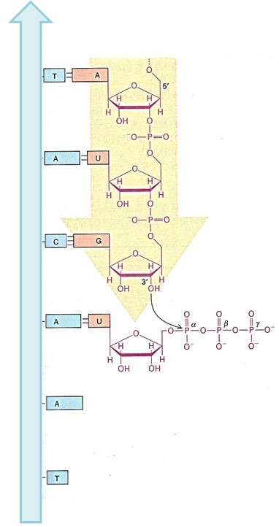
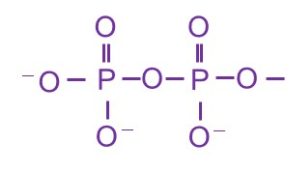
転写（RNA合成）とDNA複製（DNA合成）
転写（RNA合成）
DNA複製・PCR（DNA合成）
3’
RNA合成
の方向
3’
DNA合成
の方向
5’
ホスホ
ジエステル結合
（ヌクレオチド同士）
5’
ホスホ
ジエステル結合
（ヌクレオチド同士）
T
鋳型DNA鎖
ピロリン酸
の放出
ピロリン酸
の放出
鋳型DNA鎖
3’
3’
T
H
RNA合成酵素がDNAを鋳型と
して、5’ → 3’ の方向にRNAを
合成する。
DNA合成酵素がDNAを鋳型と
して、5’ → 3’ の方向にRNAを
合成する。
RNA合成酵素は1本鎖のDNAを
認識し、DNA合成を開始する。
DNA合成酵素は2本鎖のDNAを
認識し、DNA合成を開始する。
5’
5’

Slide 4
逆転写： cDNAの合成
3’
DNA合成
の方向
･ cDNAは、5’ → 3’ の方向に合成される
･ DNAの合成方向と鋳型RNA鎖の向き
は逆である。
U
A
5’
ホスホ
ジエステル結合
（ヌクレオチド同士）
･ RNA上の
ウラシル（U）、アデニン（A）
シトシン（C）、グアニン（G）の
DNA上の
向かいは、それぞれ
A、チミン（T）、G、および Cである。
A
T
鋳型RNA鎖
ピロリン酸の放出
C
G
H
3’
･ DNAのヌクレオチド同士は
ホスホジエステル結合により重合する。
A
T
A
逆転写成酵素が
RNAを鋳型にして
5’ → 3’ の方向に
DNAを合成する。
・ 逆転写成酵素は、RNAを鋳型にする
DNA合成酵素である。
T
・ 逆転写酵素は2本鎖のDNAを認識し
DNA合成を開始する。
5’

Slide 5
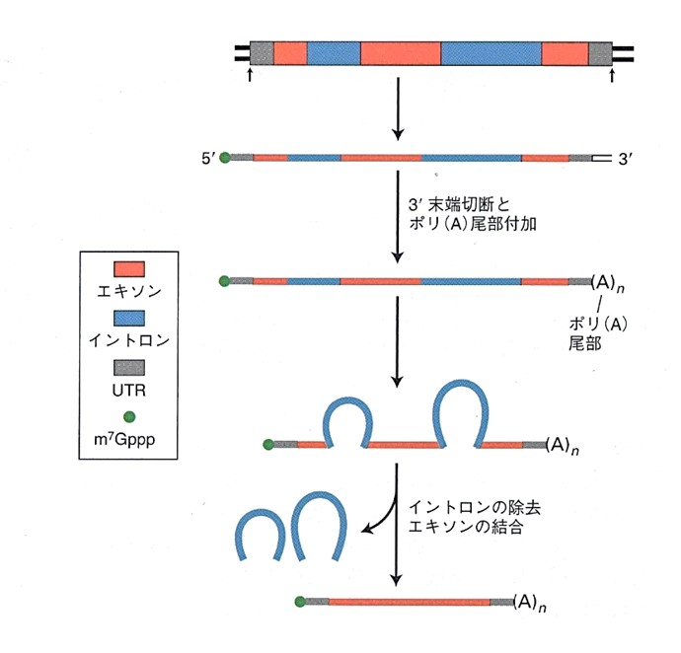
逆転写
DNA
転写開始点
5’
3’
相補的DNA
（complementary DNA; cDNA）
3’
5’
転写
5’
3’
・ 成熟型RNAを鋳型にして合成
されたDNAである。
mRNA
（一次転写産物）
・ イントロン配列を含まない。
5’
3’
(T)_{n}
5’
3’
逆転写＊
＊逆転写酵素が
触媒する反応
mRNA
（成熟型）
5’
3’

Slide 6
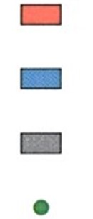
転写とmRNAのプロセシング
エキソン（タンパク質になる領域）
DNA
転写開始点
イントロン（タンパク質にならない領域）
5’
3’
3’
5’
転写
mRNA内の非翻訳領域
① キャップ構造の付加（5’末端）
5’
3’
キャップ構造
mRNA
（一次転写産物）
② ポリA（複数のアデニル酸）
配列の付加 （3’末端）
1. キャップ構造とポリA配列は
mRNAを安定化させる。
ポリA尾部
2. イントロンとエキソンは、それぞれ
タンパク質をコードしない配列と
コードする配列である。
3. mRNAの5’末端と3’末端に
非翻訳領域（タンパク質になら
ない配列）が含まれる。
③ スプライシング
mRNA
（成熟型）
イントロンの除去
エキソンの結合
4. mRNAのプロセシングは核内で
行われる。（前スライド）

Slide 7
逆転写
A
成熟型RNA
ポリA配列
B
成熟型RNAのポリA配列にOligo（dt）プライマーが結合（アニーリング）する。
水素結合
Oligo (dt)プライマー
37℃
C
逆転写酵素が、RNAの塩基配列に基づいて、ヌクレオチドを重合していく。
dNTP
（ヌクレオチド三リン酸）
37℃
逆転写酵素
D
cDNA
cDNA（赤）

Slide 8
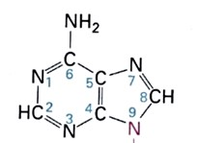
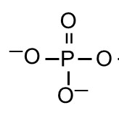
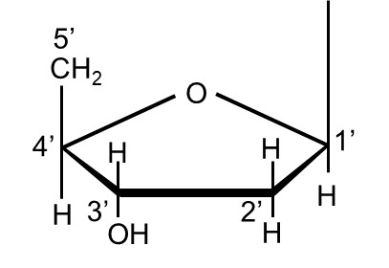
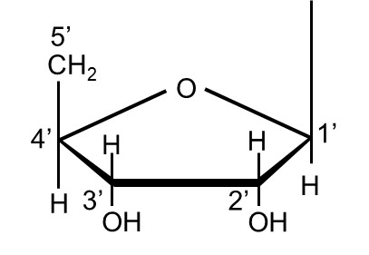
核酸の基本構造単位： ヌクレオチド
DNA
塩基
（アデニン）
1. リン酸基は細胞中では水素イオン
（H＋）放出する。従って、ヌクレオ
チド（核酸）は負の電荷をもつ。
リン酸
- H₂O
グリコシド
結合
- H₂O
エステル結合
2. ヌクレオチドからリン酸基を除いた
構造を「ヌクレオシド」と呼ぶ。
β-D-デオキシリボース
RNA
塩基
（シトシン）
3. ヌクレオチド上の炭素の位置を
記載する場合は、数字に
「’(ダッシュ)」をつける。
リン酸
- H₂O
- H₂O
グリコシド
結合
4. ヌクレオチドの糖は、β アノマーで
ある。
エステル結合
β-D-リボース

Slide 9
RNAの抽出･精製の原理
DNA
RNA
リン酸
リン酸
酢酸ナトリウム（pH 4.0）
酸性の環境
リン酸基が電気的に中性
OH
OH
OH
OH

Slide 10
RNAの抽出･精製の原理
DNA
RNA
OH
OH
OH
OH
H
OH
･DNAとRNAは、酸性の環境では電気的に中性となるので無極性溶媒に溶けやすい。
･RNAは、DNAに比べてOH基が多く親水的であり、水などの極性溶媒に溶けやすい。
・生物組織の破砕液に酸を加えて酸性にした後
フェノール、クロロホルムなどの
無極性溶媒を加えると、DNAやタンパク質は
無極性な有機層へ移行するのに対して
RNAは水層に溶存する。
水層（RNA）
有機層（DNA
タンパク質など）
・水層のRNAは、エタノールまたはイソプロパノールなどの極性有機溶媒を加えると
沈殿する。

Slide 11
生物組織からのRNAの抽出･精製のための試薬
1．Trizol
内容物
･チオシアン酸グアニジン（強力なタンパク質変性剤）
･betaメルカプトエタノール（タンパク質の高次構造を維持するS-S結合を破壊する。）
･界面活性剤（細胞膜を可溶化させる。）
･酢酸ナトリウム（pH 4.0）（破砕液を酸性にする。）
･フェノール（無極性の有機層をつくる。）
2．クロロホルム（無極性の有機層をつくる。）
3．イソプロパノール（RNAを沈殿させる。）
4．グリコーゲン（RNAと共沈殿する。）
5．Diethyl pyrocarbonate（DEPC; RNA分解酵素を失活させる化学物質）
で処理した蒸留水
6．70%エタノール（RNAの洗浄に使用する。）
➀ プラスチックDishに
ろ紙（キムワイプ）を入れる
➂ 種子をまく。（蒸留水に
完全に浸さない。）
➃ Dishをアルミホイルで包み
種子を遮光する。→ 24℃

